Slide 1
Sécurité CMS
ABRADOR DARYL
Apprenant chez Simplon
Concepteur développeur d’applications
Notes:
Bonjour à tous, je m’appel abrador daryl. Auparavant j’étais technicien polyvalent issue d’une formation en licence professionnel d’administration sécurité et réseaux. Après quelque mois de chômage j’ai décidé de me reconvertir dans la branche du développement qui est un domaine annexe à ma formation initiale.
Aujourd’hui je prépare le titre professionnelle concepteur et développeur d’applications avec Simplon et en tant qu’apprenti chez Soobik. Travailler chez Soobik me permet d’être polyvalent car je peux mettre en pratique les compétences annexes que j’ai en bagage jusqu’à maintenant. Grâce à mon dynamisme et ma persévérance, je monte constamment en compétence en élargissant mes champs d’actions dans le développement et la cybersécurité. Généralement je suis autonome dans la gestion des projets en faisant toutes les étapes du développement jusqu’au déploiement.

Slide 2
SOMMAIRE
Présentation de l’activité
Sujet de veille
Compétences du référentiel

Slide 3
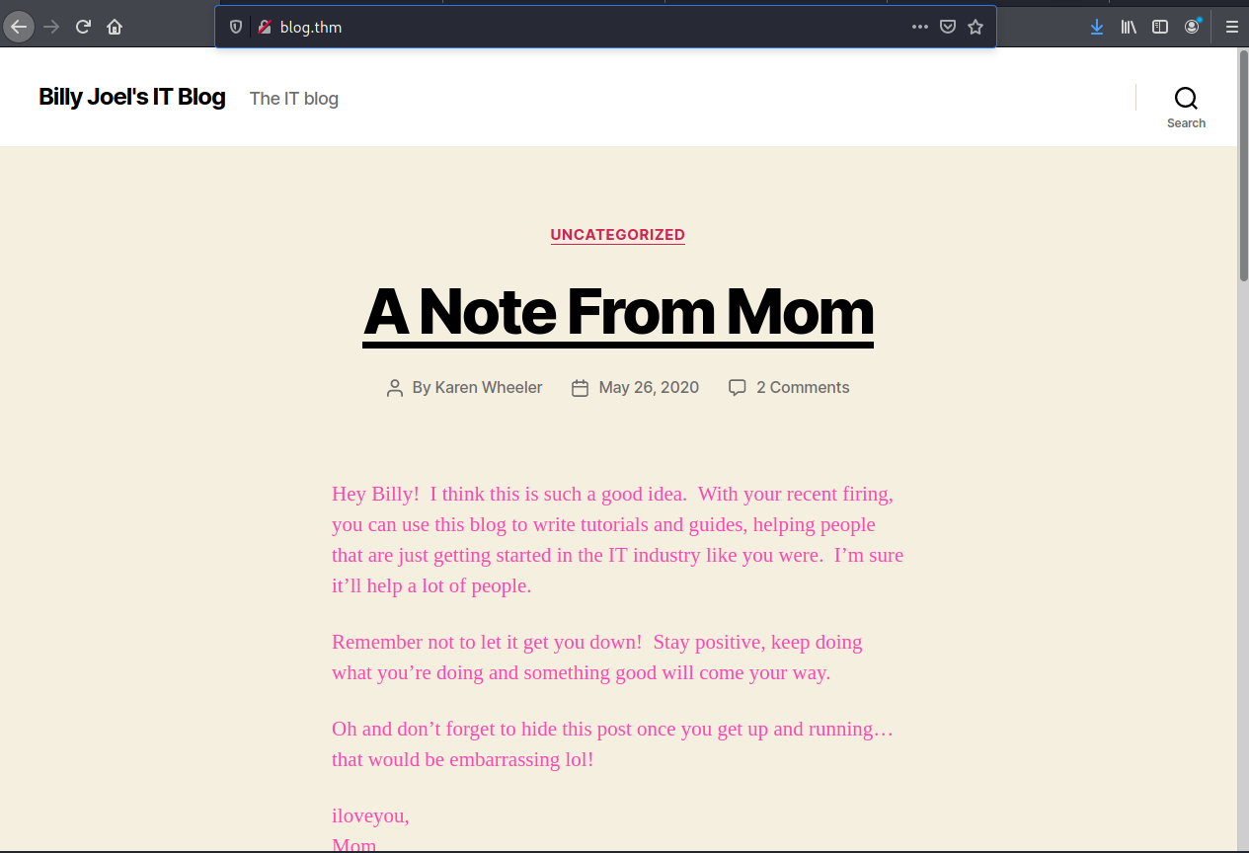
PRÉSENTATION DE L’ACTIVITE (1/5)
But de l’activité
Mettre en évidence la sécurité d’un site fonctionnant sous WordPress
Source
https://tryhackme.com/room/blog

Slide 4
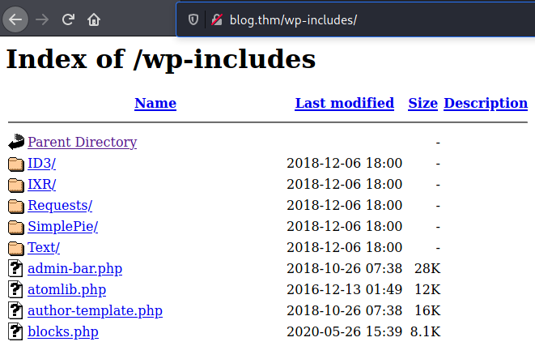

PRÉSENTATION DE L’ACTIVITE (2/5)
La reconnaissance

Slide 5
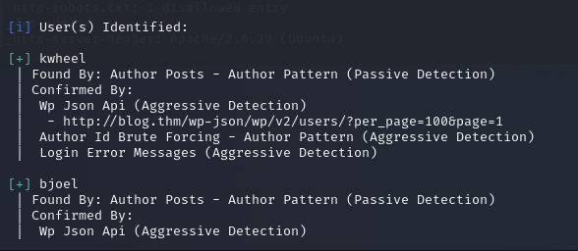
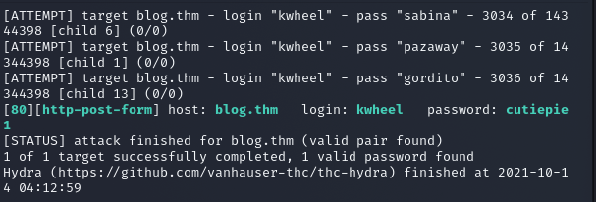
PRÉSENTATION DE L’ACTIVITE (3/5)
Enumération

Slide 6
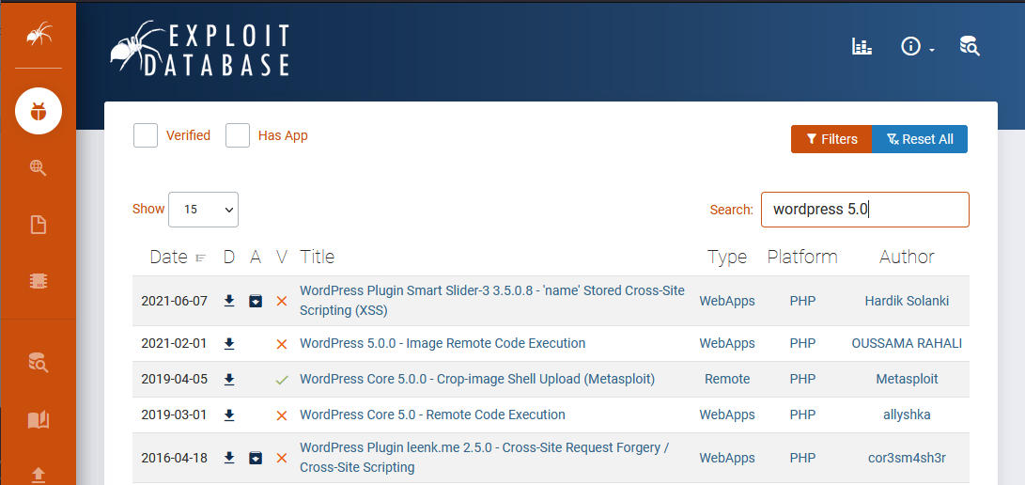
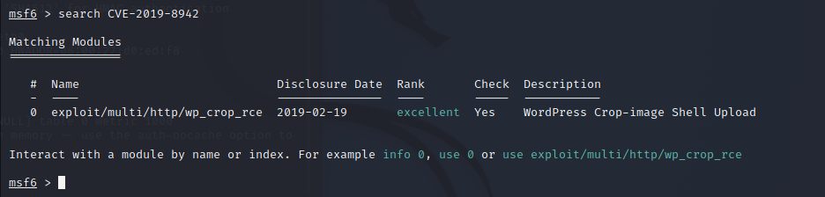
PRÉSENTATION DE L’ACTIVITE (4/5)
Implantation initiale

Slide 7
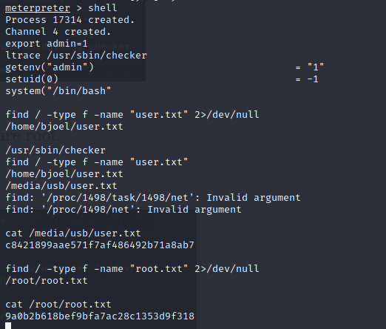
PRÉSENTATION DE L’ACTIVITE (5/5)
Escalade de privilège

Slide 8
TABLEAU CRITICITE

Slide 9
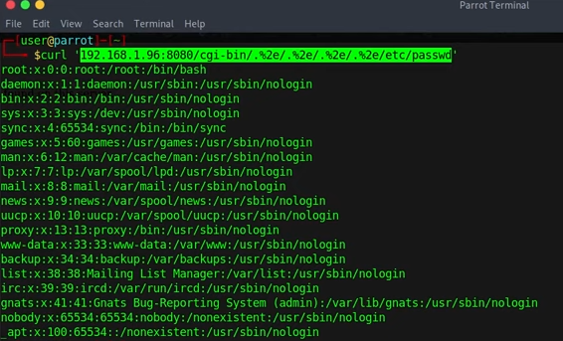
SUJET DE VEILLE
CVE-2021-42013 :
Exécution de codes à distance sur un serveur Apache 2.4.49

Slide 10
COMPETENCES DU REFERENTIEL
Evaluer la criticité des risques liés aux métiers du commanditaire sur le système d'information.
Analyser l’architecture d’un système d'information et des protocoles de sécurité du commanditaire afin d'évaluer les risques de sécurité.
Qualifier un incident de sécurité détecté sur la base d’une analyse des impacts sur l'organisation de manière à apporter une réponse adaptée.
Identifier les tactiques et techniques d’attaques ainsi que les objectifs de l'attaquant de manière à proposer des préconisations adaptées au mode opératoire utilisé.

